Slide 1
Gradski sustavi
Odgojno obrazovni ciljevi:
Učenik opisuje elemente gradskog sustava (namjena površina, prometni sustav, energetski sustav, zbrinjavanje otpada)
Primjenjuje inovativna i kreativna rješenja
Promiče kvalitetu života u zajednici
Ivila Dender, profesor

Slide 2
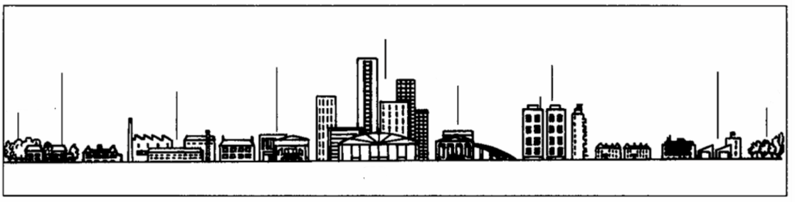
Zone u gradovima razlikuju se oblikom, izgledom i namjenom.
1.stambena gradska zona
2. industrijska gradska zona
3. trgovačka (poslovna) gradska zona
4. rekreacijska gradska zona
3
1
4
1
3
4
2
4
1
https://pixabay.com/​
stambena četvrt nižeg sloja
laka industrija
zona rekreacije
stambena četvrt srednjeg sloja
stambena četvrt višeg sloja
zelena zona
CBD
muzeji i knjižnice
poduzetnička zona
zelena zona
Južnoafrički grad: funkcionalno-prostorna struktura

Slide 3
Gradski sustav
Prometni sustav
Energetski sustav
Zbrinjavanje otpada
Namjena zemljišta

Slide 4
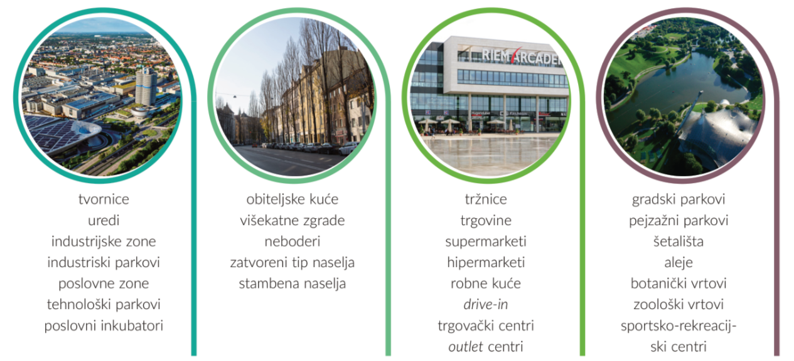
namjena površina pokazuje načine iskorištavanja gradskog zemljišta
zone pojedine namjene
zona rada, stanovanja, opskrbe, rekreacije i odmora – dominantne zone u gradu
Četiri glavne namjene gradskih površina

Slide 5
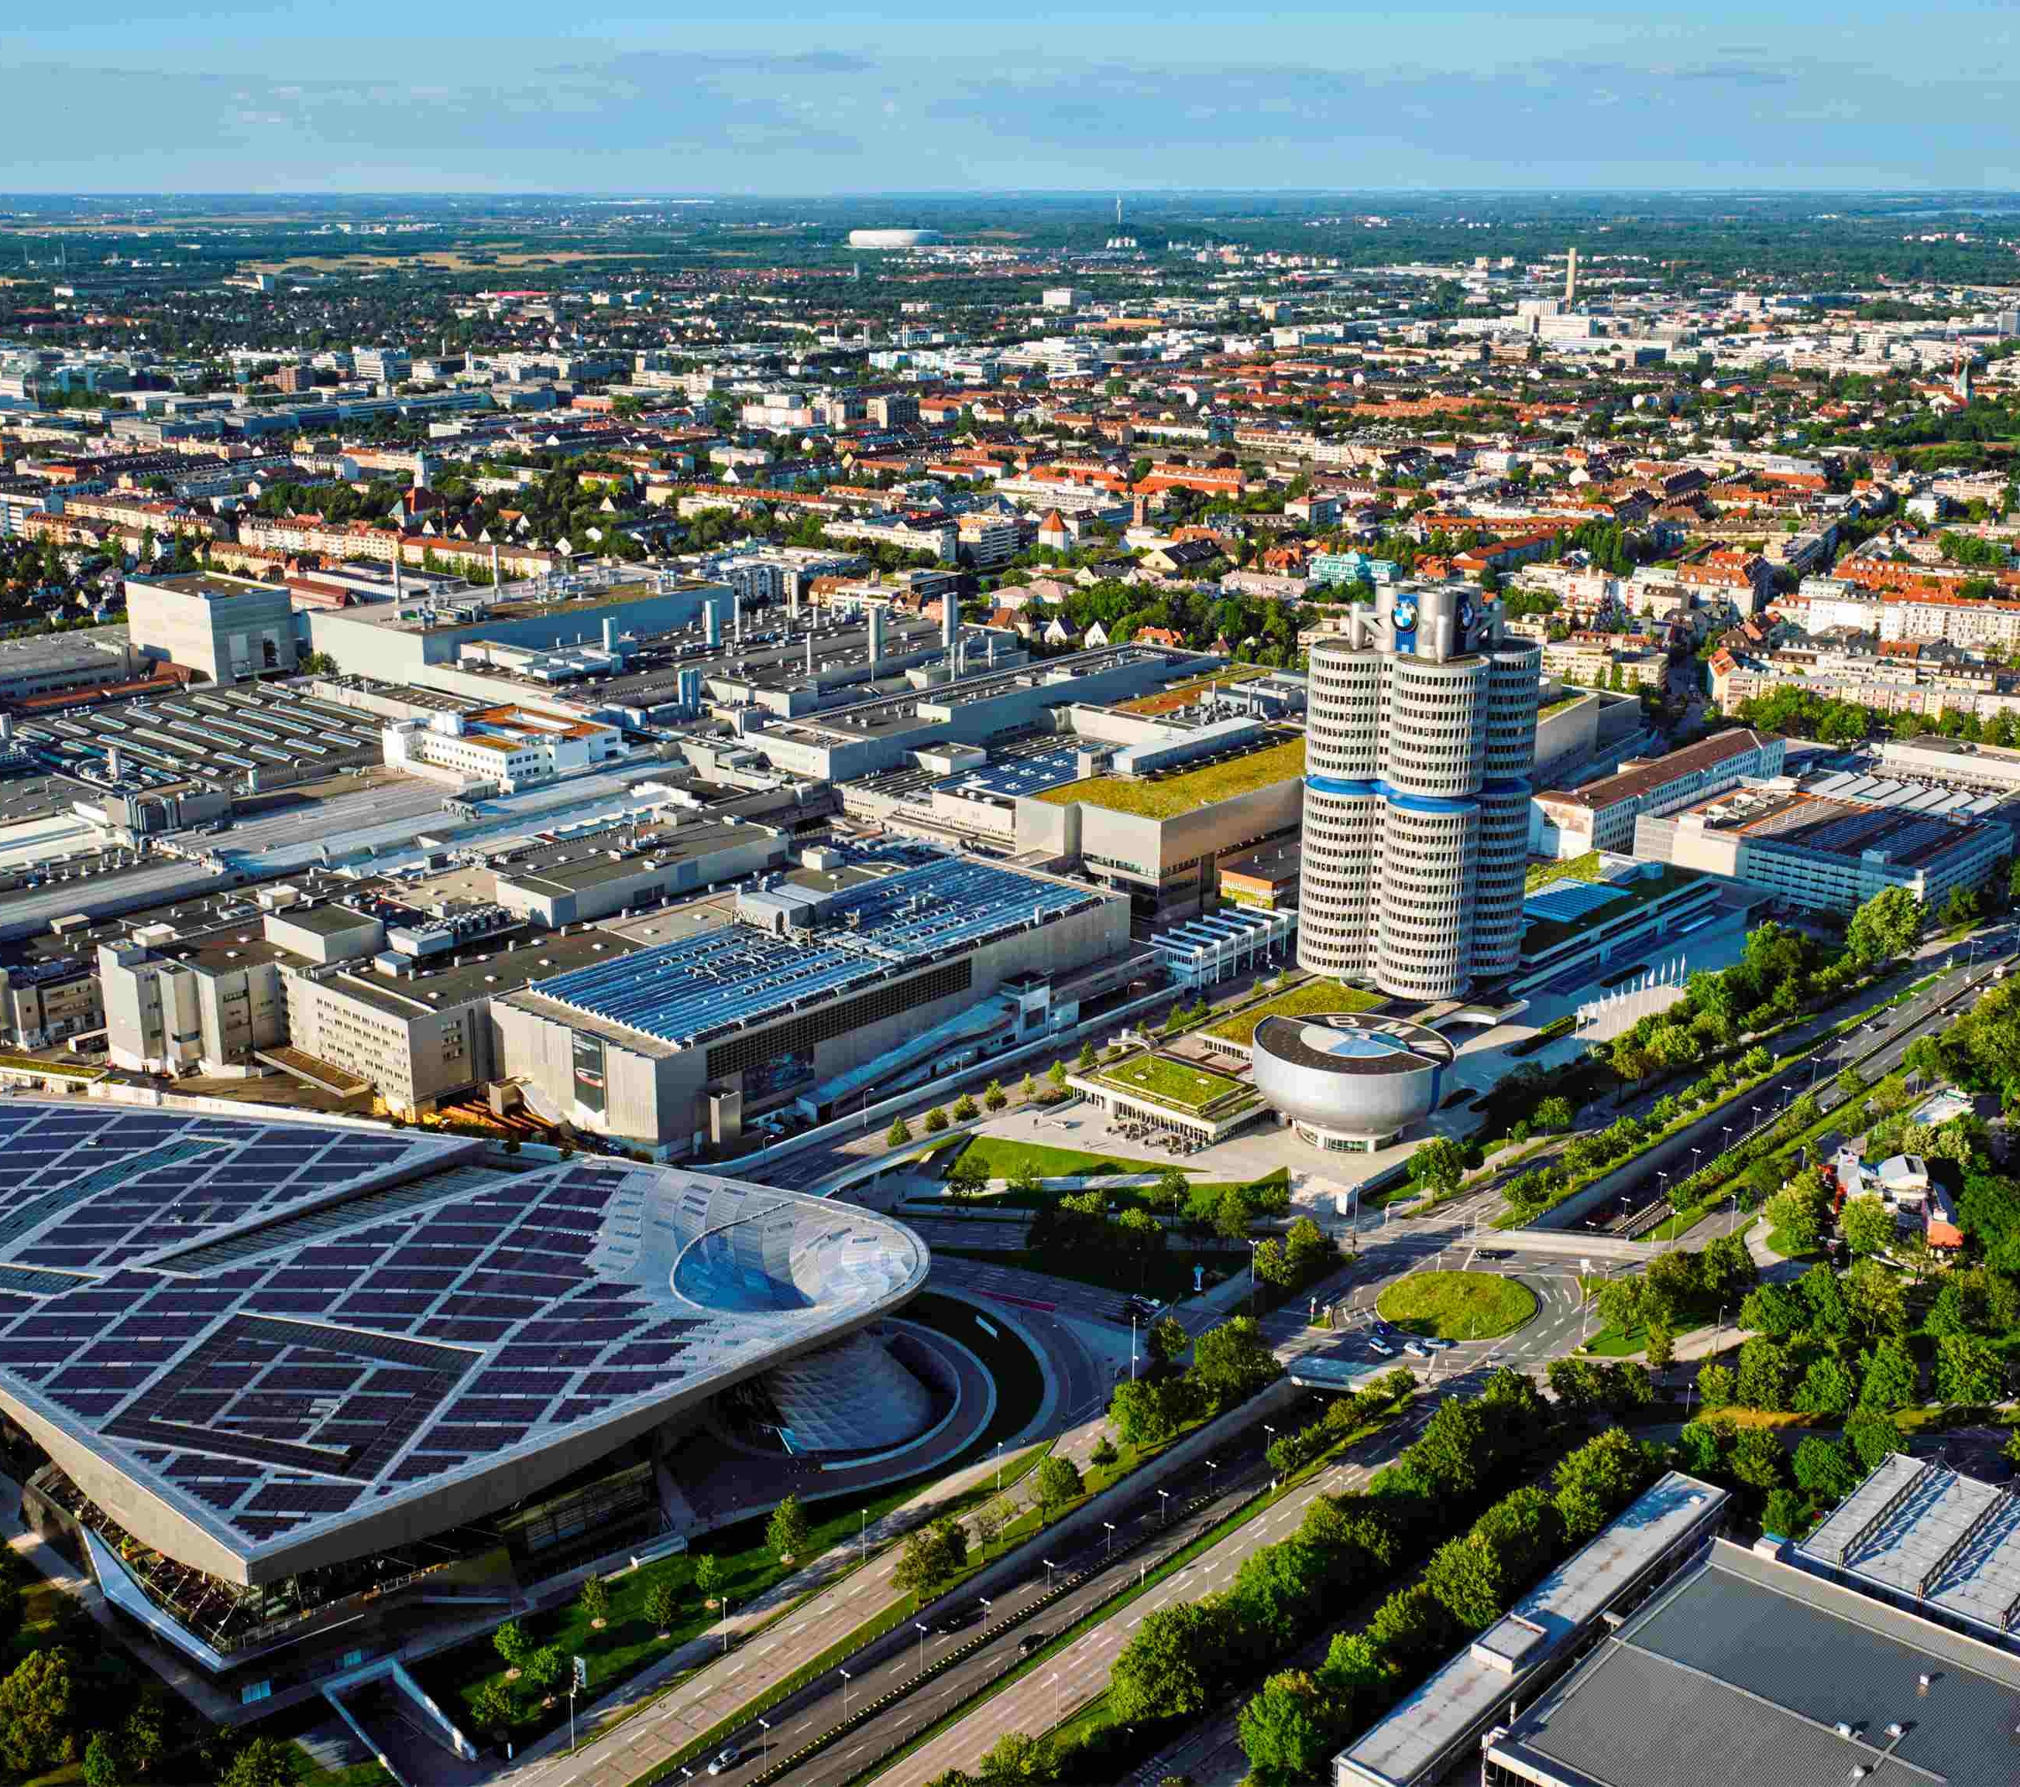
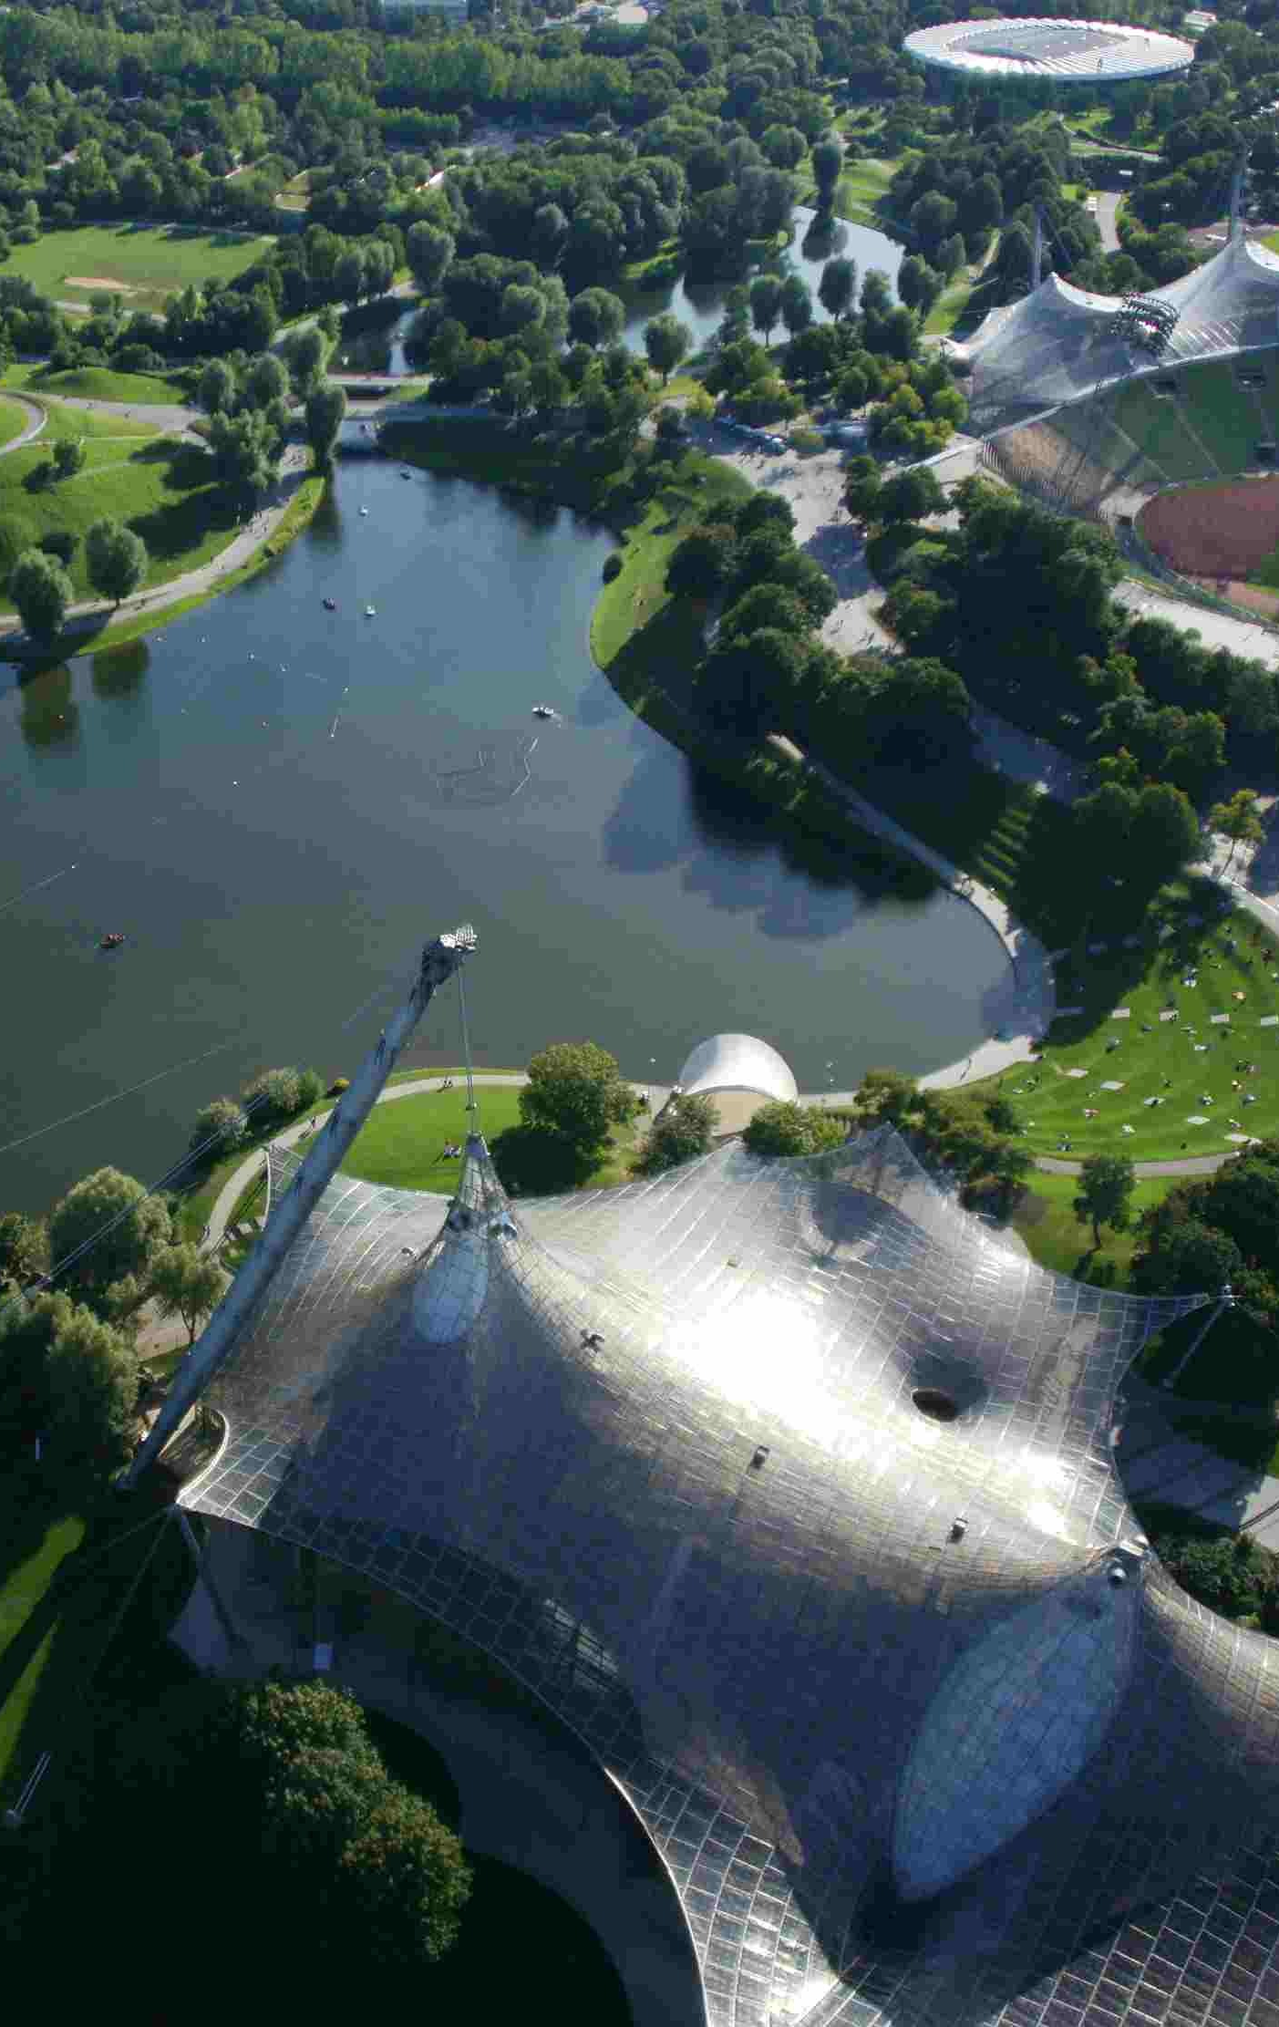
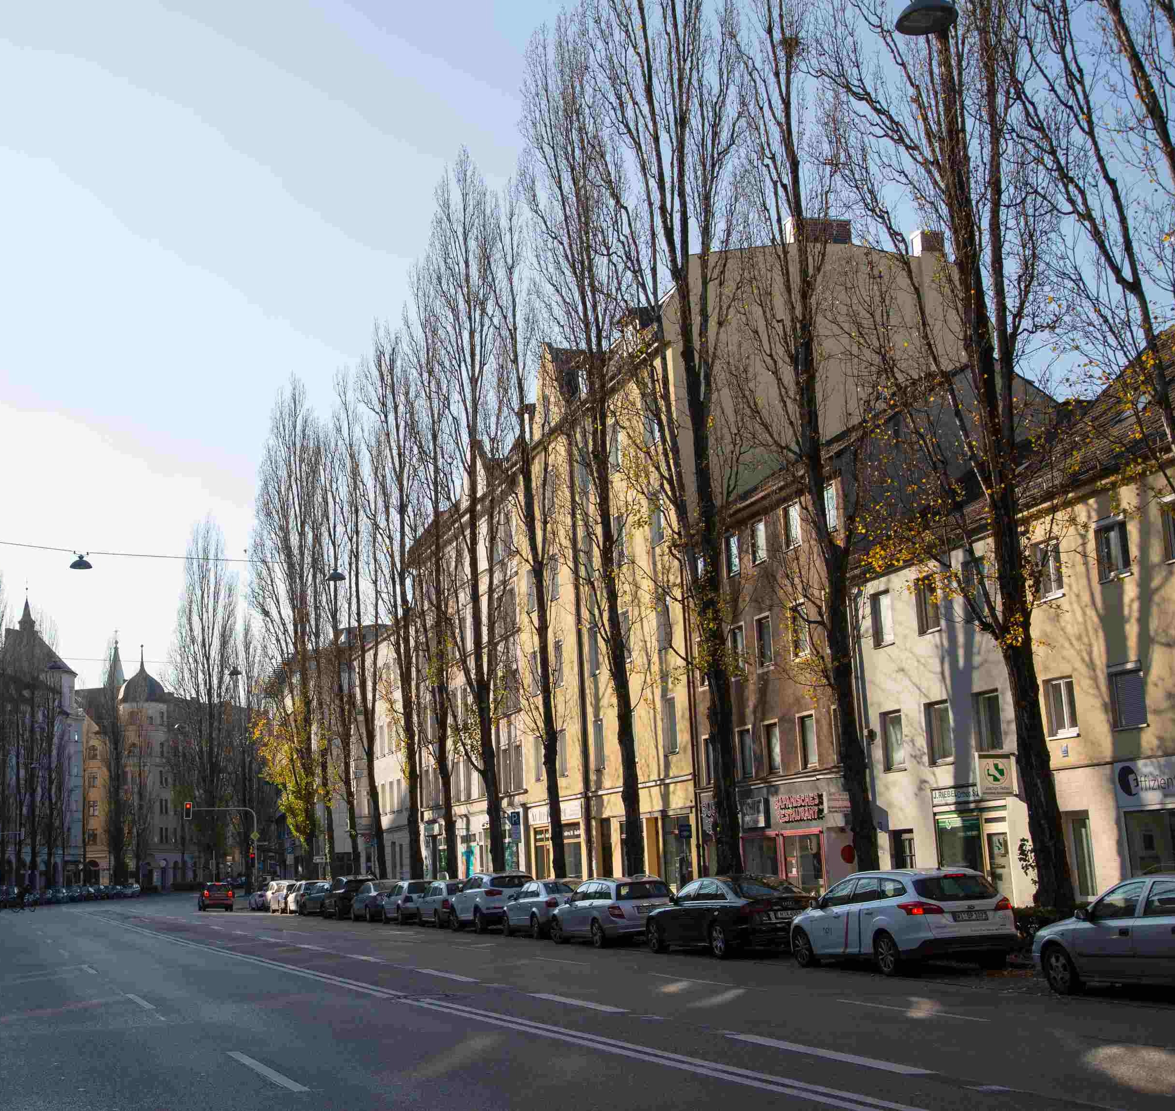
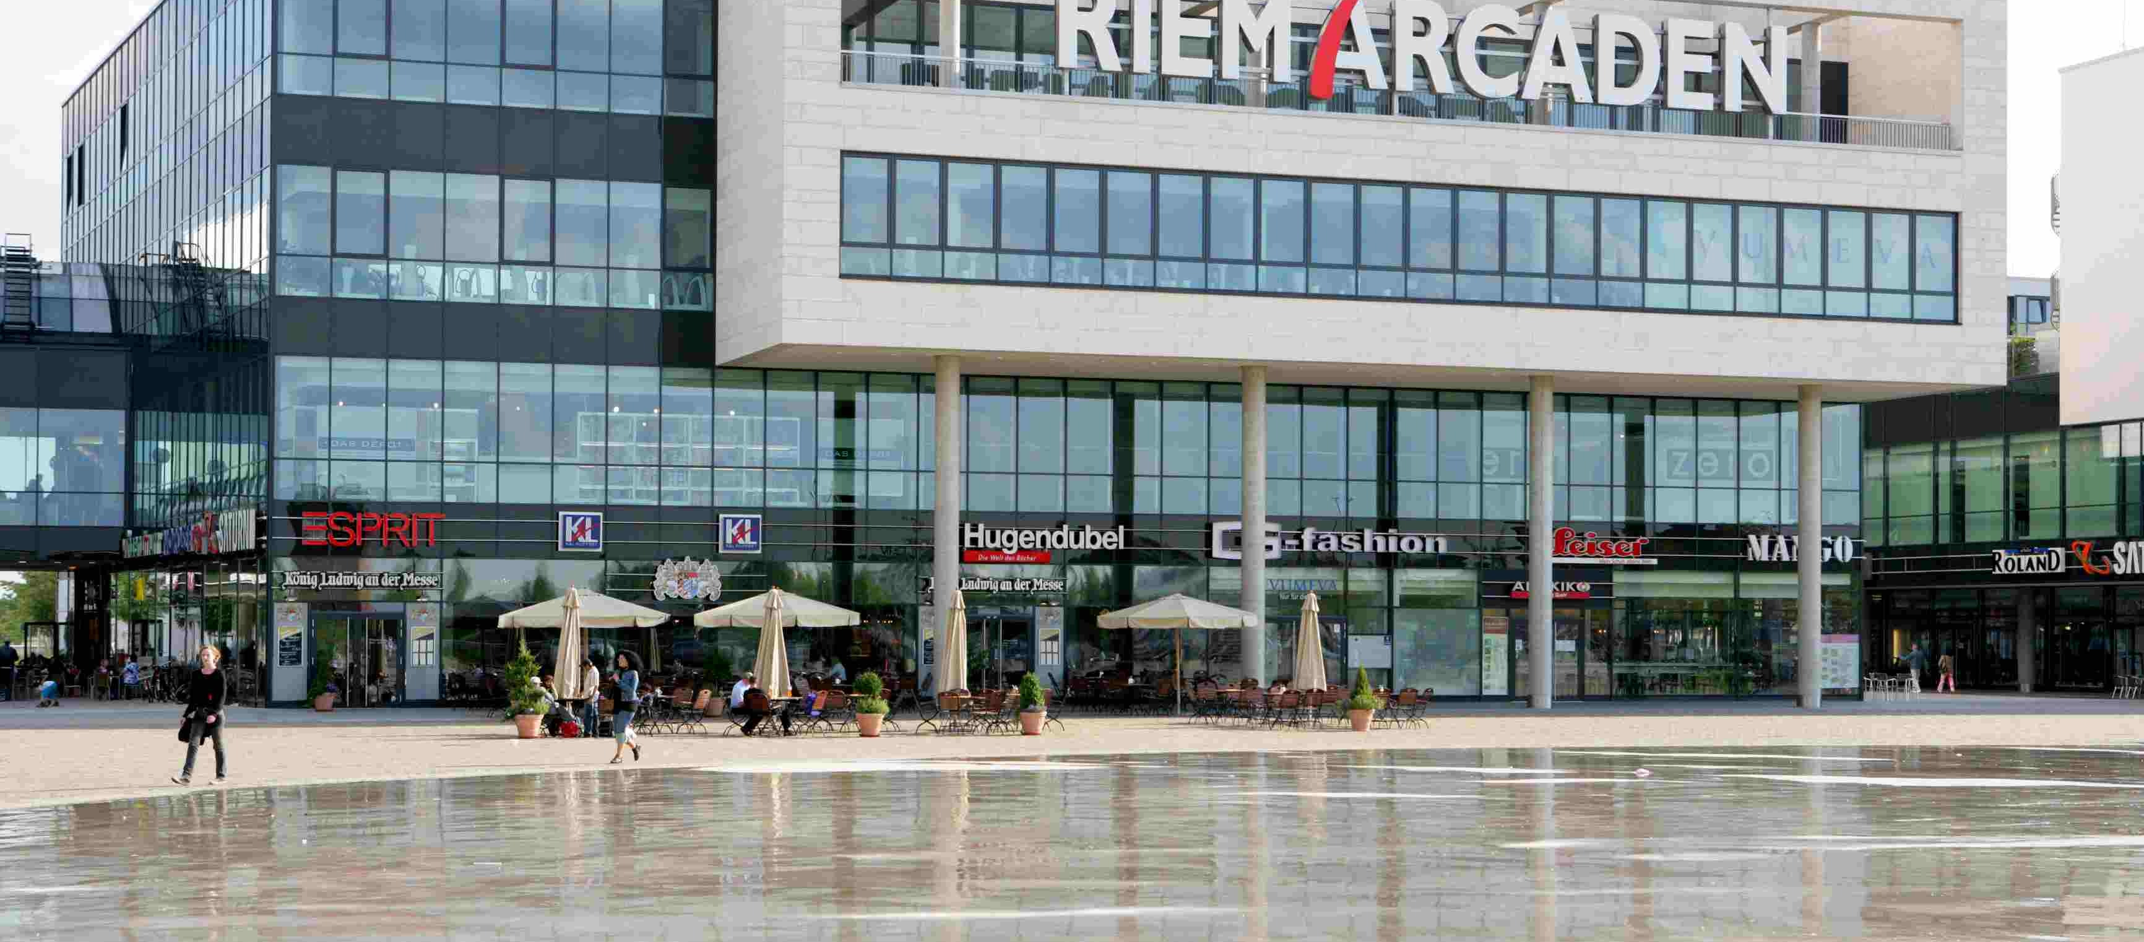

Namjena površina
Koje dijelove grada prema namjeni možete prepoznati na fotografijama?

Slide 6
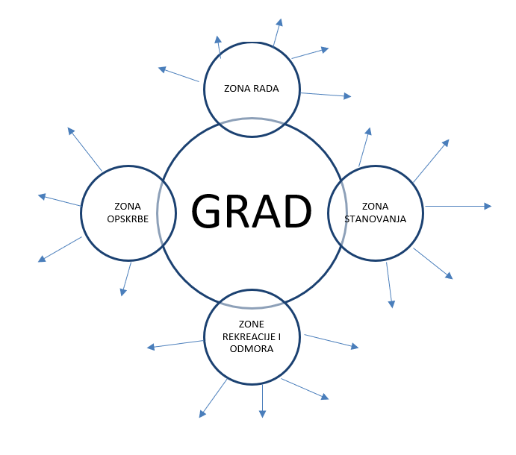
NAMJENA POVRŠINA
Pridruži Gradske kotare grada Dubrovnika s obzirom na namjenu površina.
Gradski kotari:
Lapad
Montovjerna
Gruž
Pile – Kono
Povijesna jezgra grada
Ploče iza grada
Mokošica

Slide 7
Generalni urbanistički plan
Jeste li čuli za kraticu GUP? Što ona znači? (prikaz korištenja i namjene zemljišta što je temelj za svako buduće planiranje razvoja naselja).
U izradi GUP-ova sudjeluju razni stručnjaci – arhitekti, građevinari, urbanisti, biolozi), ali bi najvažniju ulogu u timu trebao imati geograf koji može cjelovito sagledati prirodnu osnovu prostora i društvene čimbenike koji je mijenjaju te tako utjecati da se grad razvija planski, u skladu s načelima održivog razvoja.

Slide 8
GUP grada Dubrovnika

Slide 9
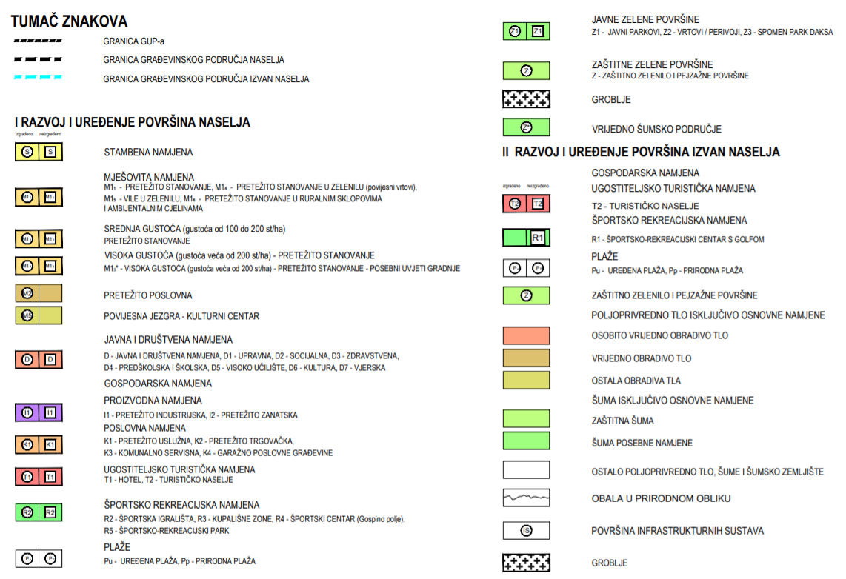

Slide 10
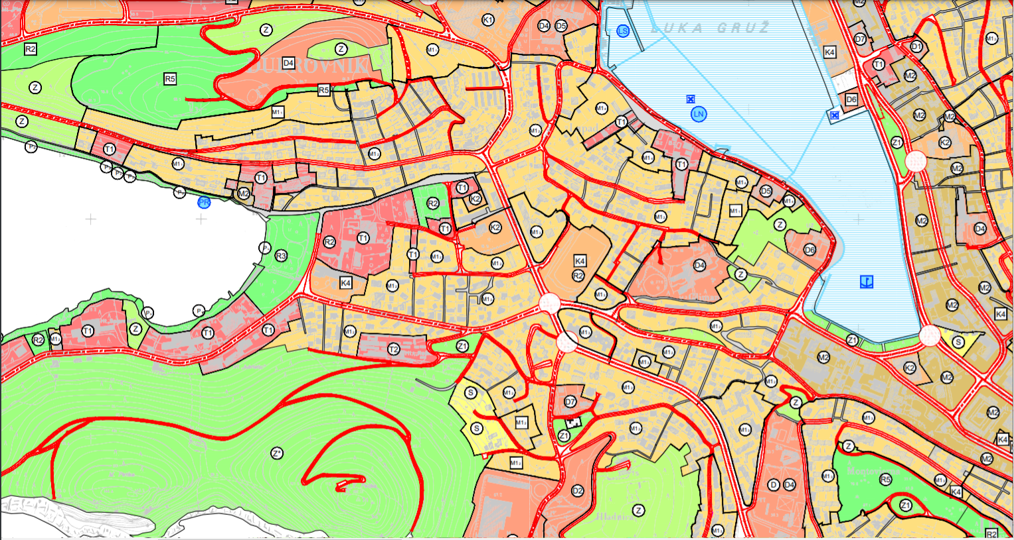

Slide 11
Kako utjecati na GUP?
Izbori
Građanski aktivizam
Udruge građana

Slide 12
Prometni sustav grada
unutargradski, prigradski, međugradski
promet u kretanju
cestovni (vozila, pješaci)
javni gradski promet
promet u mirovanju
parkirališta (nadzemna, podzemna)
Energetski sustav grada
nadzemni i podzemni kabeli za dopremu električne energije
toplovodi
plinovodi
Zbrinjavanje otpada
razvrstavanje otpada u kućama
recikliranje
spalionice i odlagališta otpada
Za gradski su promet važna dva oblika, a to su promet u _____________________, koji se odnosi na kretanje vozila, te promet u____________________, koji se odnosi na mogućnosti parkiranja.
Na što se sve odnosi premet u kretanju?
Zašto je promet u mirovanju sve veći problem gradova?
Navedi neke suvremene promjene u energetskim sustavima gradova!
Istraži na koji način se zbrinjava otpad u tvom mjestu stanovanja.

Slide 13
Ponovimo
1. Opišite elemente gradskog sustava prema namjeni površina.
2. Zadatak: zamislite da ste gradonačelnik/ca grada/načelnik/ca općine u kojoj živite. Na mrežnim stranicama grada/općine pronađite GUP te razmislite i predložite što bi se moglo i trebalo promijeniti u njegovoj strukturi kako bi se prostor bolje iskoristio te kako bi se sačuvao okoliš? Istražite na koji način vaše ideje mogu postati dio GUP-a vašega grada ili općine?

